Slide 1
FPGA简介和ISE 14.4的使用

Slide 2
一、传统数字系统设计流程
设计目标
人工给出真值表
人工化简卡诺图
得到最简表达式
人工使用LSI电路实现
系统调试和验证

Slide 3
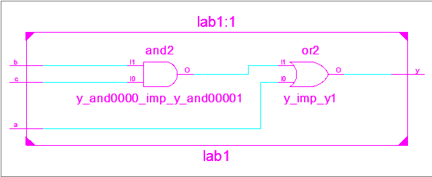
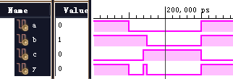
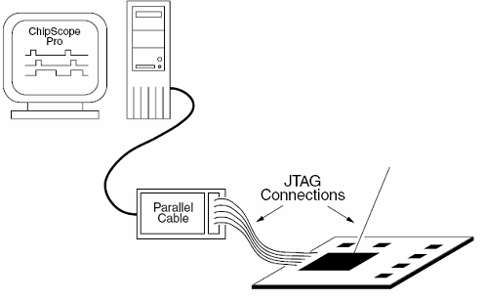
二、现代数字系统设计流程
entity lab1 is
port(a,b,c : in std_logic;
y : out std_logic);
end lab1;
architecture rtl of lab1 is
begin
y<=a or (c and b);
end rtl;
设计目标
设计输入
计
算
机
自
动
完
成
功能级仿真
逻辑综合
综合后仿真
FPGA设计实现
CPLD设计
转换(Translate)
转换(Translate)
映射(Map)
CLB
CLB
布局和布线(PAR)
适配(Fit)
CLB
CLB
时序收敛
时序仿真
配置文件加载后，用
示波器、逻辑分析
仪、软件程序观察
设计下载
系统调试与验证

Slide 4
三、现场可编程门阵列（FPGA）的基本原理
FPGA出现在20世纪80年代中期，与阵列型PLD有所不同，FPGA由许多独立的可编程逻辑模块组成，用户可以通过编程将这些模块连接起来实现不同的设计。FPGA具有更高的集成度、更强的逻辑实现能力和更好的设计灵活性。
FPGA器件具有高密度、高速率、系列化、标准化、小型化、多功能、低功耗、低成本，设计灵活方便，可无限次反复编程，并可现场模拟调试验证等特点。

Slide 5
FPGA由可编程逻辑块（CLB）、输入/输出模块（IOB）及可编程互连资源（PIR）等三种可编程电路和一个SRAM结构的配置存储单元组成。
CLB是实现逻辑功能的基本单元，它们通常规则地排列成一个阵列，散布于整个芯片中；
可编程输入/输出模块（IOB）主要完成芯片上的逻辑与外部引脚的接口，它通常排列在芯片的四周；
可编程互连资源（IR）包括各种长度的连线线段和一些可编程连接开关，它们将各个CLB之间或CLB与IOB之间以及IOB之间连接起来，构成特定功能的电路。

Slide 6
FPGA的基本结构图

Slide 7
1．可编程逻辑块（CLB）
CLB主要由逻辑函数发生器、触发器、数据选择器等电路组成。逻辑函数发生器主要由查找表LUT(look up table)构成
函数发生器基于查找表单元：

Slide 8
2．输入/输出模块（IOB）
IOB主要由输入触发器、输入缓冲器和输出触发/锁存器、输出缓冲器组成，每个IOB控制一个引脚，它们可被配置为输入、输出或双向I/O功能。
3．可编程互连资源（PIR）
PIR由许多金属线段构成，这些金属线段带有可编程开关，通过自动布线实现各种电路的连接。实现FPGA内部的CLB和CLB之间、CLB和IOB之间的连接

Slide 9
四、CPLD与FPGA的区别
 | CPLD | FPGA
内部结构 | Product－term | Look－up Table
程序存储 | 内部EEPROM | SRAM，外挂EEPROM
资源类型 | 组合电路资源丰富 | 触发器资源丰富
集成度 | 低 | 高
使用场合 | 完成控制逻辑 | 能完成比较复杂的算法
速度 | 慢 | 快
其他资源 | － | EAB，锁相环
保密性 | 可加密 | 一般不能保密

Slide 10
FPGA采用SRAM进行功能配置，可重复编程，但系统掉电后，SRAM中的数据丢失。因此，需在FPGA外加EPROM，将配置数据写入其中，系统每次上电自动将数据引入SRAM中。CPLD器件一般采用EEPROM存储技术，可重复编程，并且系统掉电后，EEPROM中的数据不会丢失，适于数据的保密。
FPGA器件含有丰富的触发器资源，易于实现时序逻辑，如果要求实现较复杂的组合电路则需要几个CLB结合起来实现。CPLD的与或阵列结构，使其适于实现大规模的组合功能，但触发器资源相对较少。

Slide 11
FPGA为细粒度结构，CPLD为粗粒度结构。FPGA内部有丰富连线资源，CLB分块较小，芯片的利用率较高。CPLD的宏单元的与或阵列较大，通常不能完全被应用，且宏单元之间主要通过高速数据通道连接，其容量有限，限制了器件的灵活布线，因此CPLD利用率较FPGA器件低。
FPGA为非连续式布线，CPLD为连续式布线。FPGA器件在每次编程时实现的逻辑功能一样，但走的路线不同，因此延时不易控制，要求开发软件允许工程师对关键的路线给予限制。CPLD每次布线路径一样，CPLD的连续式互连结构利用具有同样长度的一些金属线实现逻辑单元之间的互连。连续式互连结构消除了分段式互连结构在定时上的差异，并在逻辑单元之间提供快速且具有固定延时的通路。CPLD的延时较小。

Slide 12




五、大的PLD生产厂家
www.altera.com
最大的PLD供应商之一
www.xilinx.com
FPGA的发明者，最大的PLD供应商之一
www.latticesemi.com
ISP技术的发明者
www.actel.com
提供军品及宇航级产品

Slide 13
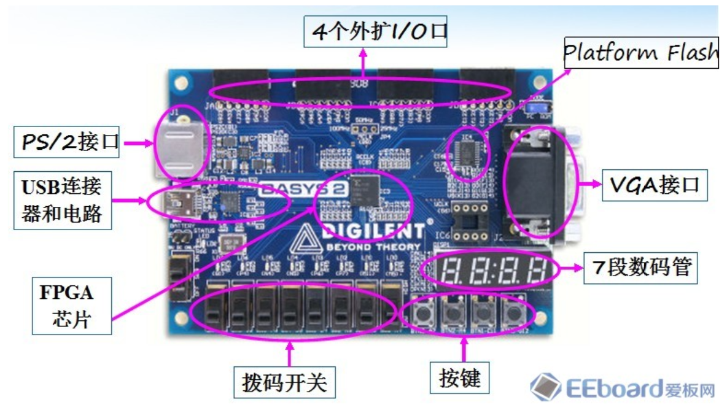
六、现有BASYS2实验板 Basys2板设计的与Xinlinx ISE相配套。可以在Xinlinx ISE中通过原理图或者HDL（硬件描述语言）的方式设计电路，模拟、合成电路和创建规划文件。

Slide 14
七、ISE 14.4的使用方法
Xilinx ISE 14.4是Xilinx公司的硬件设计工具
ISE的全称为Integrated Software Environment，即“集成软件环境”，是具有图形化界面且易用的PLD（可编程逻辑电路）设计环境。

Slide 15
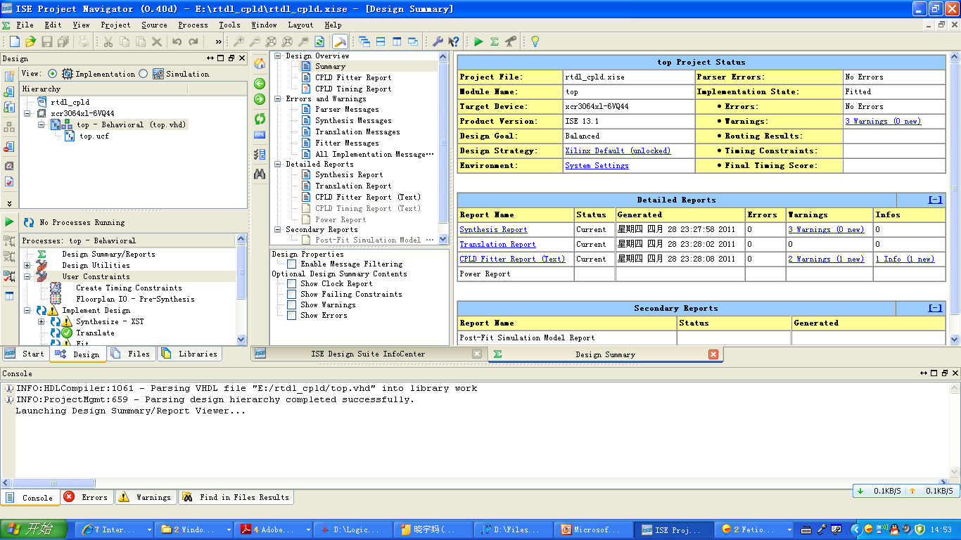
1、ISE14.4主界面
工作区子窗口
源文件窗口
处理子窗口
脚本子窗口

Slide 16
2、Xilinx Design Flow
Plan & Budget
Create Code/
Schematic
HDL RTL
Simulation
Implement
Functional
Simulation
Synthesize
to create netlist
Translate
Map
Place & Route
Attain Timing
Closure
Timing
Simulation
Generate BIT File
Configure FPGA

Slide 17
3、具体操作步骤
设计输入
逻辑综合
行为仿真
添加实现约束文件
实现设计
下载设计到实验板

Slide 18
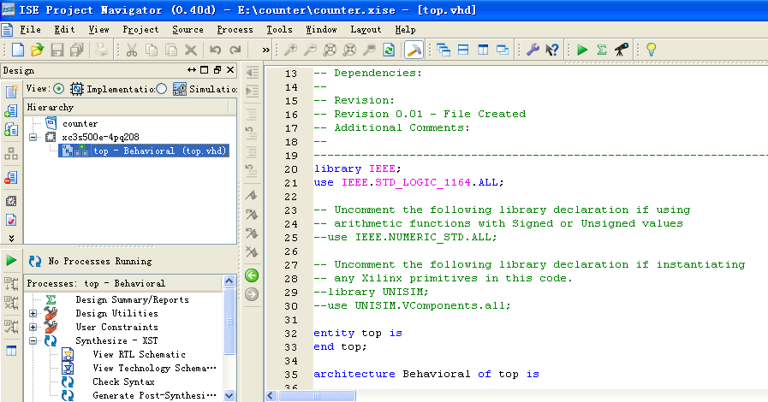
基于HDL的设计输入包括新建工程、 创建VHDL/Verilog设计文件
添加代码到top.vhd文件中
生成的top.vhd文件

Slide 19
逻辑综合在对设计的综合过程中，主要执行三个步骤：
语法检查过程，检查设计文件语法是否有错误；
编译过程，翻译和优化HDL代码，将其转换为综合工具可以识别的元件序列；
映射过程，将这些可识别的元件序列转换为可识别的目标技术的基本元件；

Slide 20
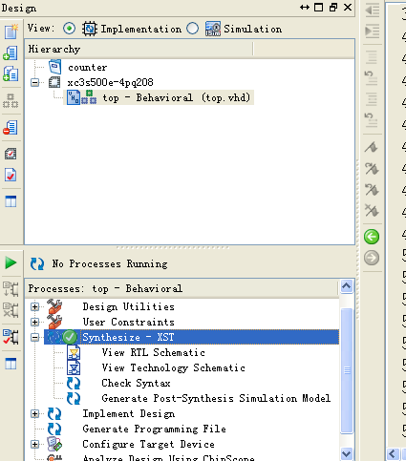
对设计文件进行综合
在ISE的主界面的处理子窗口
的synthesis的工具可以完成下面的
任务：
查看RTL原理图（View RTL schematic）
查看技术原理图（View Technology Schematic）
检查语法（Check Syntax）
产生综合后仿真模型（Generate Post-Synthesis Simulation Model）。
双击该选项即可对top文件进行综合

Slide 21
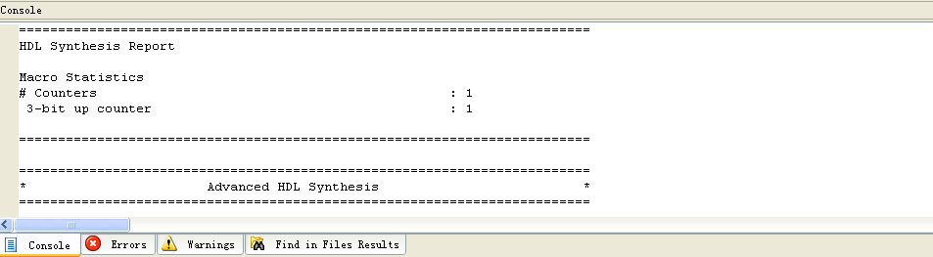
对设计文件进行综合
选中top.vhd文件
鼠标双击该项
控制台界面中给出综合过程的信息

Slide 22
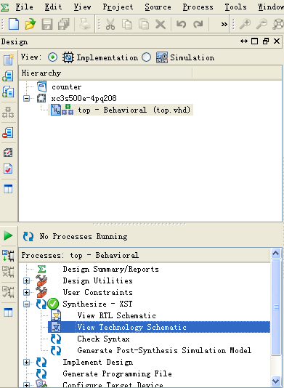
查看综合后的结果
通过查看综合后的结果,就会清楚地理解到底什么是综合？综合的本质特征。
选中top.vhd文件
选中View Technology Schematic选项，并双击该选项

Slide 23
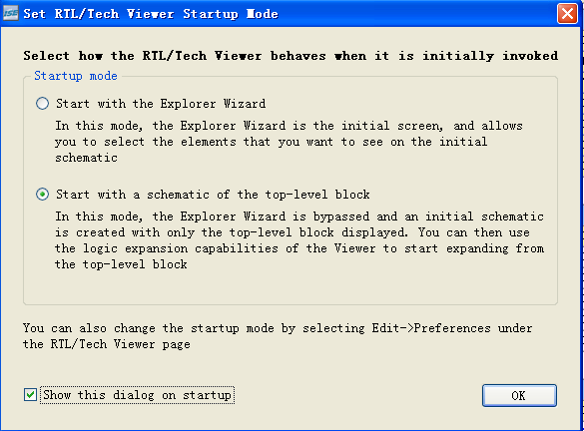
查看综合后的结果
打开顶层模块的原理图
点击“OK”按钮

Slide 24
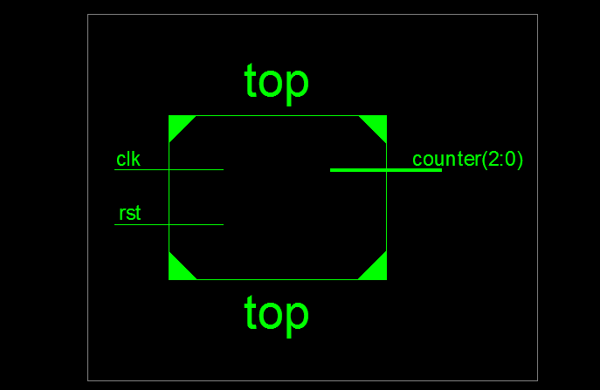
查看综合后的结果
顶层模块图，端口
鼠标双击该区域，打开
底层设计。

Slide 25
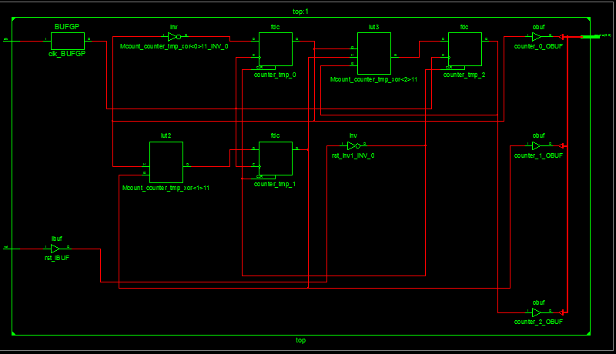
查看综合后的结果
时钟缓冲区
输入缓冲区
LUT查找表
D触发器
输出缓冲区

Slide 26
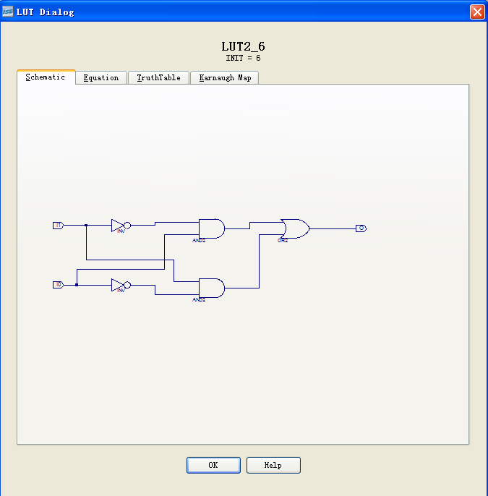
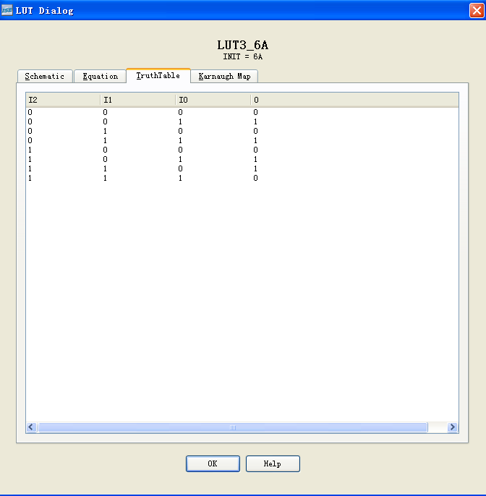
查看综合后的结果
0 0 0
0 0 1
0 1 0
0 1 1
1 0 0
1 0 1
1 1 0
1 1 1
双击打开LUT3
双击打开LUT2
终于明白了FPGA的LUT
是怎么实现逻辑功能的

Slide 27
行为仿真
ISE自带一个具有图形化编辑功能的仿真工具HDL Bencher，同时也提供使用Modelsim进行仿真的接口。

Slide 28
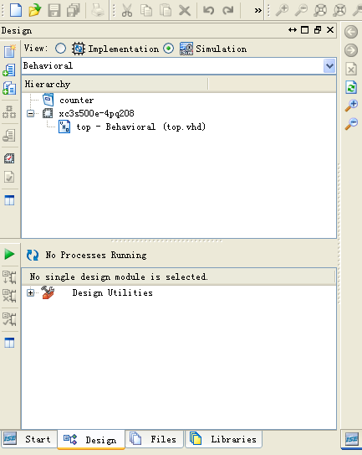
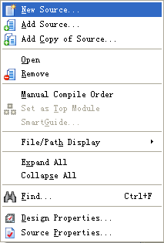
对设计进行行为仿真，首先需要添加仿真文件
选中Simulation选项
选中top.vhd，点击鼠标右键
选中New Source…

Slide 29
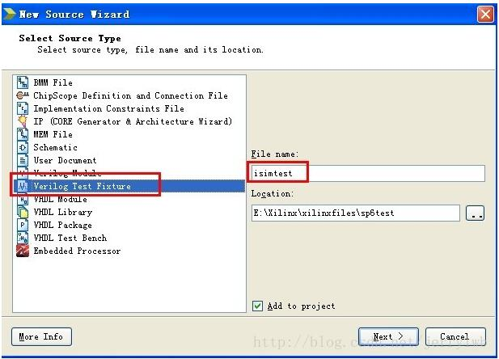
新建仿真文件

Slide 30
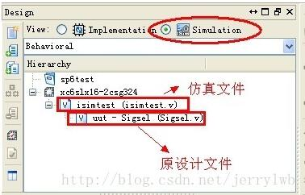
仿真文件生成后，需根据设计功能重新编辑仿真内容

Slide 31
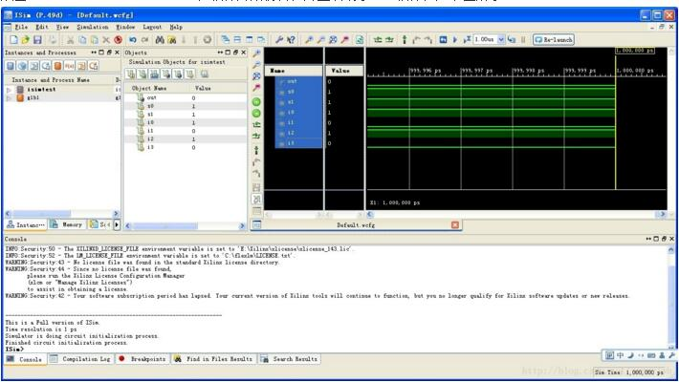
仿真文件编辑保存后，双击“Simulate Behavioral Model”，软件开始仿真，并且启动了ISIM软件，如下图所示：
如果看不到波形，可单击工具栏的第三个按钮（zoom to full view）,即可看到右侧完整仿真波形

Slide 32
添加实现约束文件（.UCF文件），将顶层设计的逻辑端口和FPGA的物理引脚进行映射。
选中Implementation选项
选中top.vhd，点击鼠标右键
选中New Source…

Slide 33
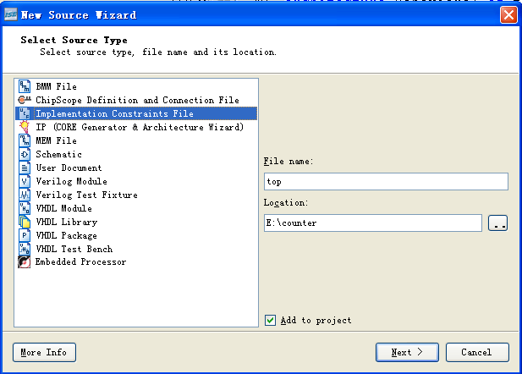
添加约束文件
选择实现约束文件
输入”top”作为实现约束文件
的名字
点击“Next”按钮

Slide 34
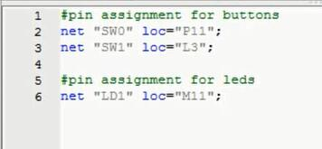
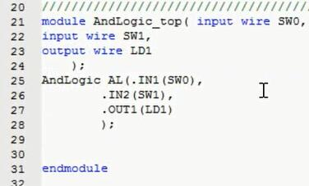
编辑约束文件，指定器件与FPGA引脚的对应关系，参数设置应参照实验板的用户手册。
新建一个源文件（.v或.vhd），将自定义变量名称和实验板上的器件相关联。

Slide 35
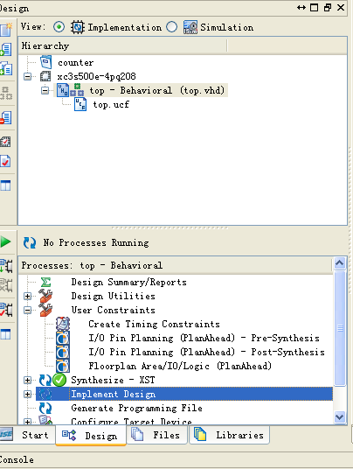
实现设计
选择top.vhd
选择Implement Design, 并用鼠标双击该选项

Slide 36
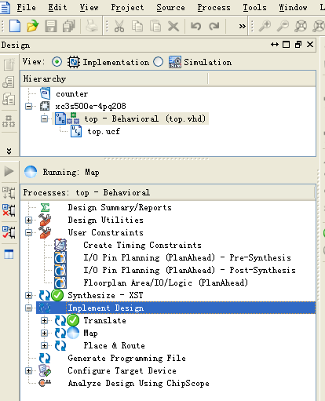
实现设计，可直接双击Generate Program File，自动完成实现并生成BIT文件。
翻译的主要作用是将综合输出的逻
辑网表翻译为Xilinx特定器件的底
层结构和硬件原语。
选择top.vhd
映射的主要作用是将设计映射到具体
型号的器件上。
布局布线的主要作用是调用Xilinx布局
布线器，根据用户约束和物理约束，对
设计模块进行实际的布局，并根据设计
连接，对布局后的模块进行布线，产生
PLD配置文件。
选择Implement Design, 并展开
第一步: 转换“Translate”
第二步: 映射“Map”
第三步: 布局和布线”Place & Route”

Slide 37
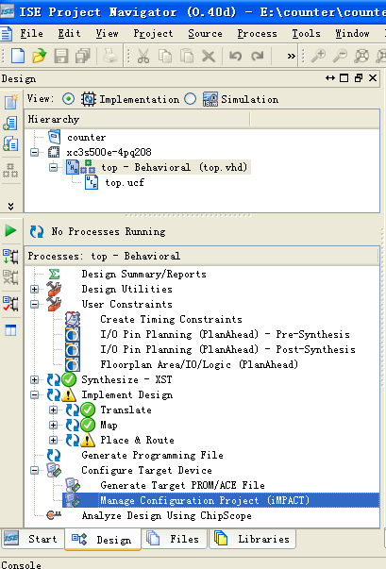
下载设计到实验板，就是将生成的BIT文件下载到实验板上。需将实验板和电脑连接，并打开IMPACT。
选择top.vhd
选择Configure Target Device,并展开
选择Manage Configuration Project
(iMPACT),并双击.

Slide 38
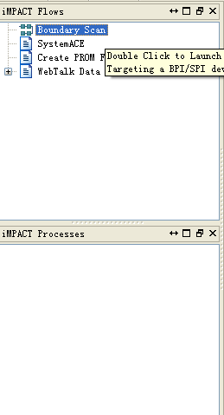
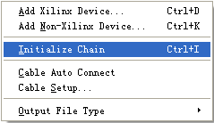
下载设计到实验板
选择Initialize Chain(初始化链)

Slide 39
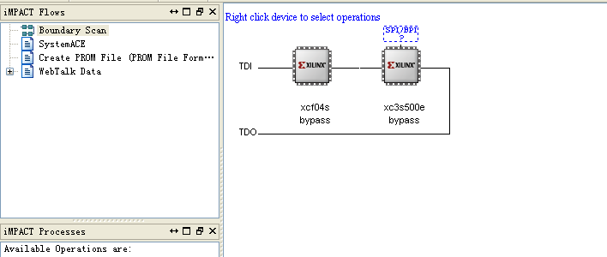
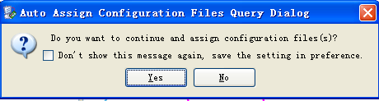
下载设计到实验板
点击“Yes”按钮
Xcf04s-Xilinx的串行Flash芯片
xc3s500e-Xilinx的FPGA芯片
两个芯片连接在JTAG链路上

Slide 40
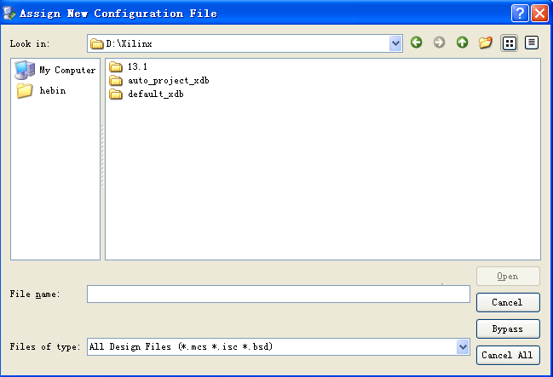
下载设计到实验板
先不烧写设计到PROM芯片中,所以选择”Cancel”按钮

Slide 41
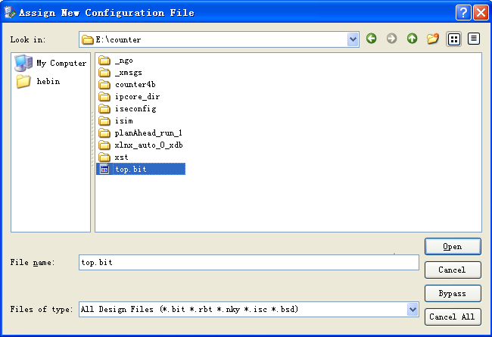
下载设计到实验板
找到设计工程所在的目录
点击打开按钮
找到要下载的比特流文件top.bit

Slide 42
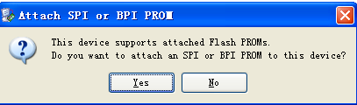
下载设计到实验板
Spartan-3E支持商用的并行Flash, 此处不需要使用它,所以选择“No”按钮

Slide 43
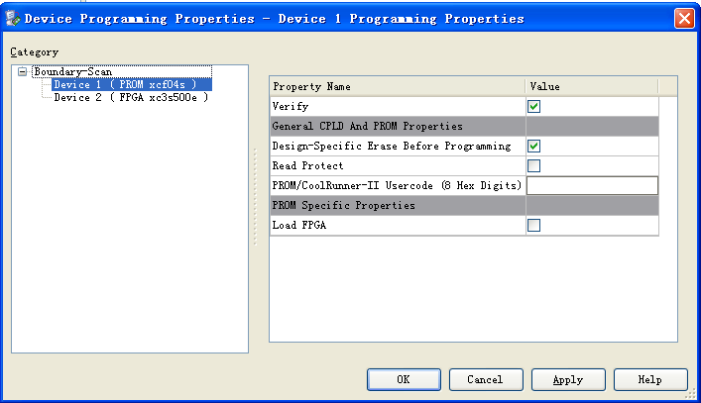
下载设计到实验板
下载属性设置,此处选择默认设置,然后点击“OK”按纽

Slide 44
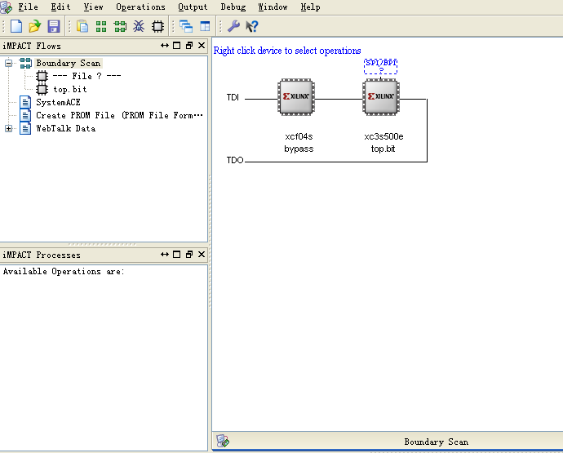
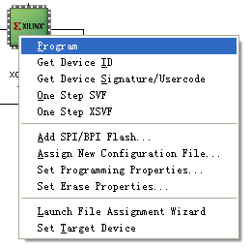
下载设计到实验板
鼠标右健点击
芯片图标,出现
下面的菜单
xc3s500e,已经分配了下载文件top.bit
点击“Program”选项，开始对FPGA进行编程

Slide 45
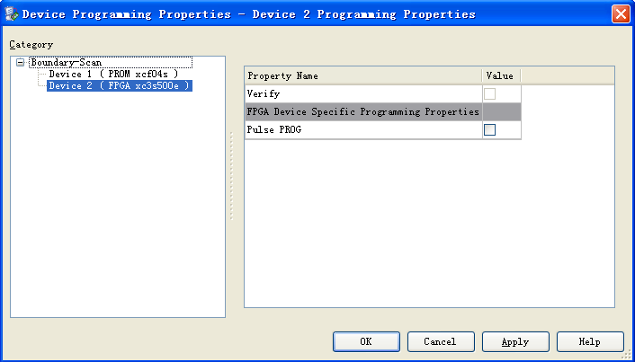
下载设计到实验板
点击“OK”按钮

Slide 46
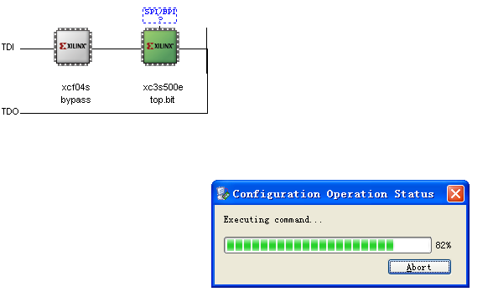

下载设计到实验板
出现编程进度条
编程完成后，出现
下面界面

